Slide 1

C语言程序设计
(The C Programming Language)
周日贵

Slide 2

教师邮箱：7157657@qq.com
教师办公室：
信息工程学院 305
（答疑时间：每周二下午-晚上）

Slide 3

（1）在“学习通”激活本课程；
（2）点击“C语言程序设计”--“教案”
（3）点击“C语言程序设计”--“资料”
（4）点击“C语言程序设计”--“作业”
（5）点击“C语言程序设计”--“讨论”
“海大学习通”平台
（http://shmtu.fanya.chaoxing.com）

Slide 4
(课件、作业、讨论等)
班级微信群
（群昵称：姓名-学号）

Slide 5
电气211，电气212，自动化212
点名
班长

Slide 6

教材
  《C语言程序设计教程》（第4版）
  主编 杨路明 北京邮电大学出版社
  《C语言程序设计上机指导及习题选解》（第4版）
  主编 杨路明 北京邮电大学出版社

Slide 7
参考书
  《C程序设计》（第四版）
  谭浩强 著
  清华大学出版社 2010

Slide 8

机电201
教学安排
  32+32
  上课：周一 15:05—16:40 (1-16周)
  上机：周二 13：10—14:45 2C (1-16周)
  （上机请按座位表对号入座，座位表见机房门口）
考试安排
  18周周六左右
考核与评分
  上机实验10%、期中考试10%、考勤作业10%、期终考试70%

Slide 9
课堂要求
  按时上课，不迟到，不早退，有事请假
  （课前请假，假条为准）
  保持课堂安静，头脑清醒，思维活跃
  请珍惜宝贵的上机时间，上机时间谢绝上网购物、聊天、玩游戏
  程序题上机调试通过
课后要求
  上机课之前编写好程序题
  认真、独立、按时完成并提交作业
  积极参加答疑

Slide 10
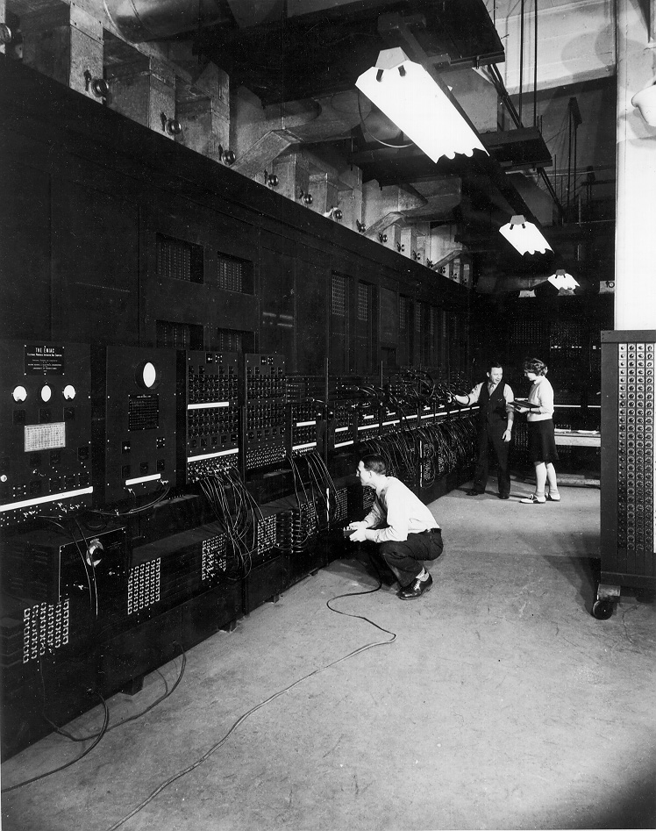
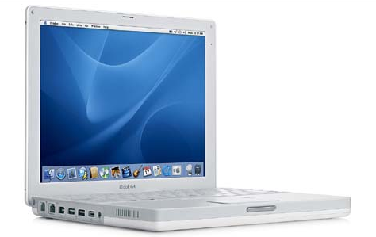

计算机
第一台计算机 Eniac 1946年

Slide 11
计算机系统
  硬件系统、软件系统
  基础、灵魂
《C语言程序设计》学习目的
  学会用C语言进行程序设计
程序

Slide 12
C语言
我们学习Ｃ语言
低级语言
语言
  是人类创造的工具
  用来表达意思，交流思想
计算机（程序设计）语言
  人类与计算机交流的工具
程序
  用计算机语言描述需要解决的问题的方法和步骤，即程序
程序设计
  用计算机语言为计算机编写程序，解决某种问题，称之为程序设计
机器语言
汇编语言
高级语言

Slide 13
程序设计
分析问题
  已知什么数据?
  求什么数据?
  怎么求?
编写程序
  数据类型定义
  输入已知条件
  具体的处理过程
  输出结果
说明语句部分
执行语句部分

Slide 14

C语言程序
程序运行结果：
键盘输入 1
程序输出为 面积是： 3.141500
例:已知圆的半径,求面积
  先分析问题，再编写程序
#include <stdio.h>
int main( )
{
float r,s;
scanf(“%f”, &r); /*输入已知条件*/
    s=3.1415*r*r; /*具体的处理过程*/
printf(“面积是：%f \n”,s); /*输出结果*/
return 0;
}
说明语句部分
执行语句部分

Slide 15
《C语言程序设计》
课程要求
  掌握程序设计语言的基本知识
  常用算法
  初步的程序设计能力

Slide 16
如何尽快学会 《C语言程序设计》
了解C语言
模仿、改写、编写程序
不断编程实践

